Slide 1


Git – Control de Versiones
Happy Hacking

Slide 2
Antes de empezar a usar git
$ git config --global user.name “Román Martínez”
$ git config --global user.email “rgmf@riseup.net”
$ git config --global core.editor nano

Slide 3
Comenzar
Repositorio Local

Slide 4
Comenzar repositorio local
Entra a la carpeta en tu ordenador y...
$ git init

Slide 5
Clonar
Repositorio Remoto

Slide 6
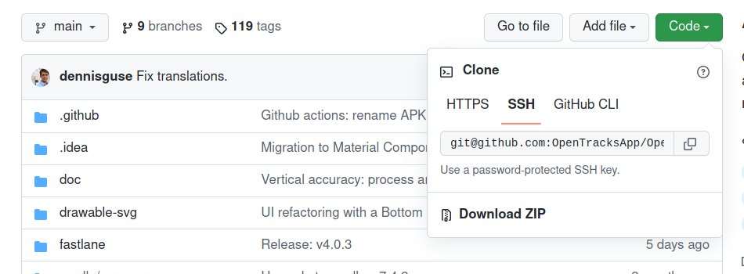
Clonar repositorio remoto
A partir de un repositorio remoto...
En tu ordenador, donde quieras el proyecto
a clonar...
$ git clone git@github.com:OpenTracksApp/OpenTracks.git

Slide 7
Ejemplo
Caso de Uso
Vamos a crear un proyecto nuevo en GitHub y vamos a ver cómo trabajar con repositorios usando Git y GitHub como servicio de almacenamiento de repositorios remotos

Slide 8

Crear cuenta en GitHub

Slide 9
Acceso por SSH a GitHub (1)
Nos va a permitir a hacer push a nuestros repositorios sin tener que pasar usuario y contraseña cada vez

Slide 10
Acceso por SSH a GitHub (2)
$ ssh-keygen -t rsa -b 4096 -C “rgmf@riseup.net”
Ves a “Settings” en tu cuenta de GitHub
En la parte izquierda: SSH and GPG keys
Botón: New SSH key
$ cat ~/.ssh/id_rsa.pub
Copia y pega la salida del comando cat

Slide 11
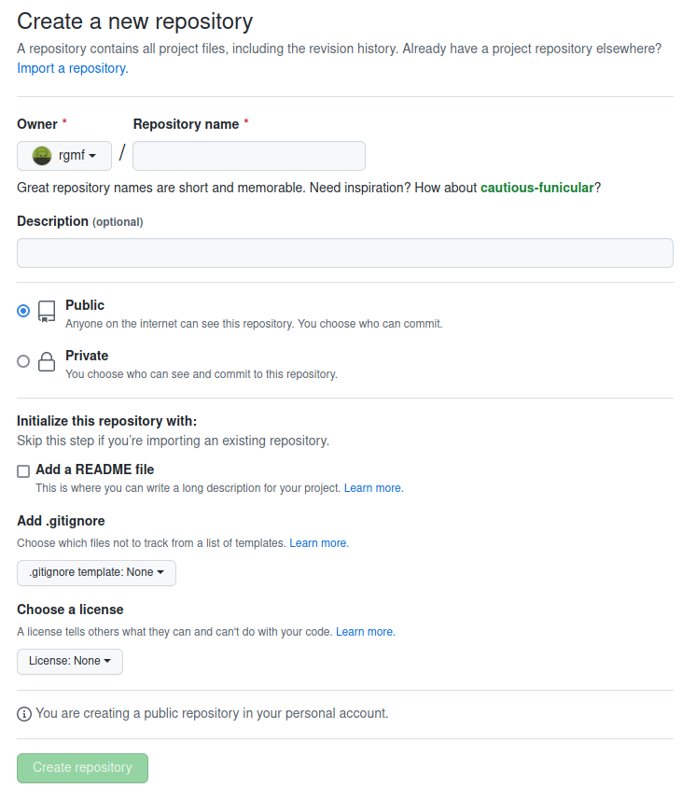
Repositorio nuevo en GitHub
ejemplo

Slide 12
Repositorio local y vínculo a repositorio remoto GitHub
$ git init
Crea un fichero README.md y otros si es necesario
$ git add .
$ git commit -am “Primer commit”
$ git branch -M main
$ git remote add origin git@github.com:rgmf/ejemplo.git

Slide 13
A partir de aquí podemos...
Añadir nuevos ficheros git add
Eliminar ficheros git rm
Modificar ficheros
Crear nuevos commits git commit -am “...”
Hacer push git push origin main
Etc

Slide 14
Prácticas 1 y 2

